Slide 1

учебные материалы по дисциплине
ИСТОРИЯ
с древнейших времен
до наших дней
Автор: Дмитроченков А.Е.
Брянское государственное училище олимпийского резерва 2015 г.

Slide 2

Российская империя
на рубеже XIX – XX вв.
Российская империя на рубеже веков:
уровень экономического развития

Slide 3



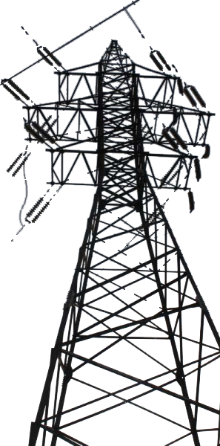
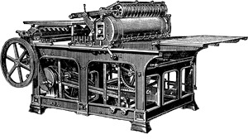
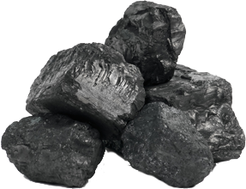
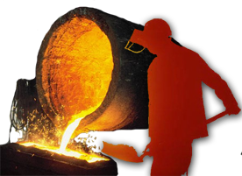
ЭКОНОМИЧЕСКОЕ РАЗВИТИЕ
оссийская
империя
Темпы экономического развития 8%
В производстве промышленных товаров на душу населения Россия отставала
от ведущих
капиталистических
стран в 5-10 раз.
Некоторых отраслей
не было вообще
(автомобильная,
самолетостроение)
- 1-е место в мире
2-е место в мире
4-е место в мире
5-е место в мире
Электроэнергия
5-е место в мире
15-е место в мире

Slide 4


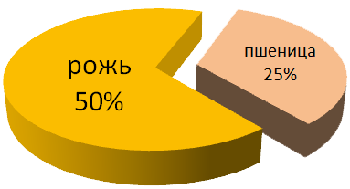
ЭКОНОМИЧЕСКОЕ РАЗВИТИЕ
Несмотря на ускоренное развитие промышленности, ведущим в экономике страны оставался аграрный сектор.
В аграрной сфере занято 82% населения.
На долю сельского хозяйства России
в мировом масштабе приходилось:
Особенности сельского хозяйства России:
- зерновая специализация, приводившая к аграрному перенаселению и истощению земель
- зависимость цен на зерно на внешнем рынке от иностранцев
- отсталость и маломощность крестьянских хозяйств

Slide 5
ПРОЧТИТЕ …
Проблемы сельского хозяйства России:
Территория России — «зона рискованного земледелия», что при отсталой технологии хозяйства приводило к частым неурожаям и голоду
Сохранение полукрепостнических пережитков в деревне
Аграрный сектор модернизировался лишь частично.
Противоречия в развитии российской экономики были связаны именно с недостаточностью ее отдельных секторов в плане модернизации. Серьезным тормозом на пути экономического развития являлись самодержавие и отсутствие политической власти у буржуазии.

Slide 6
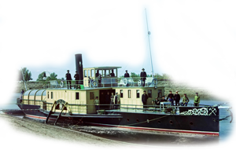

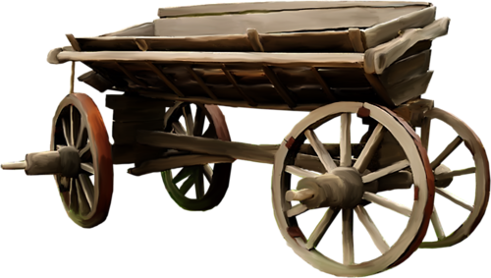
ЭКОНОМИЧЕСКОЕ РАЗВИТИЕ
Широкое строительство железных дорог было свернуто из-за нехватки средств. По общей протяженности путей Россия отставала от стран Западной Европы и США более, чем в 5 раз.
Речной флот России по своей численности превосходил флот других стран и был хорошо оснащен.
Однако, морской торговый флот России оставался малочисленным. Основная часть российских грузов перевозилась иностранными кораблями.
Крайне незначительно увеличилась сеть шоссейных дорог. Россия оставалась страной проселков, на которых преобладали гужевые перевозки.

Slide 7
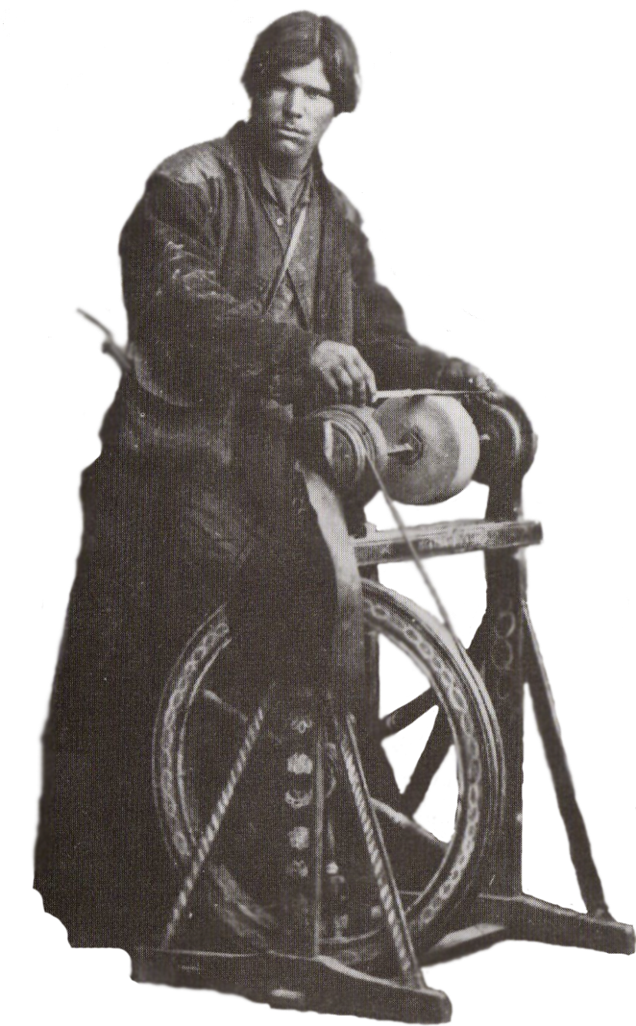
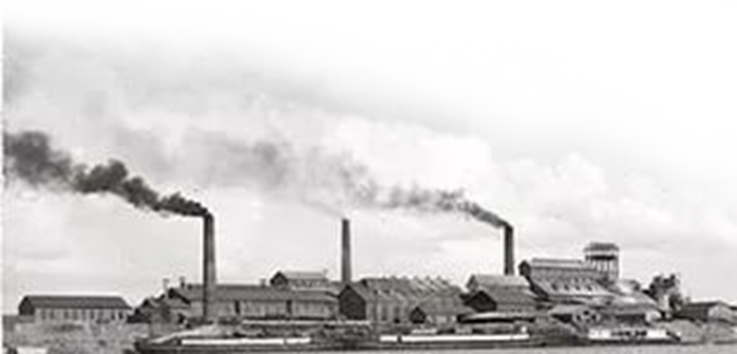
ЭКОНОМИЧЕСКОЕ РАЗВИТИЕ
Высокие темпы развития
Многоукладность экономики
Большое влияние государства
Преобладание ввоза капитала над вывозом
Неравномерность развития страны
Политическое бесправие буржуазии
Отставание от мировых держав:
производство на душу населения
производительность труда
техническая оснащенность предприятий
Россия – среднеразвитая аграрно-индустриальная страна

Slide 8
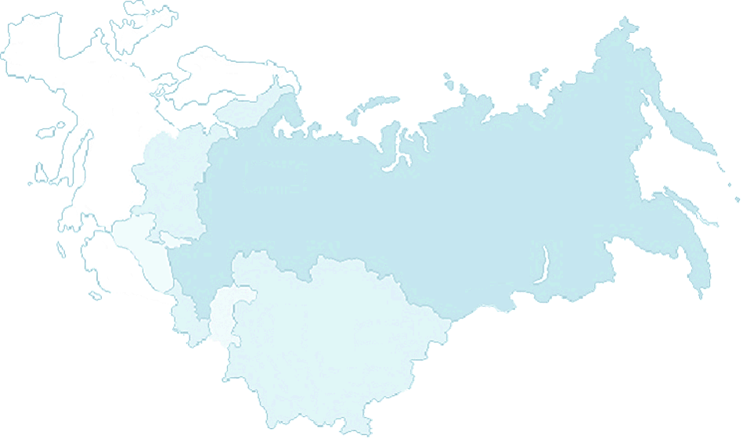
ВЫВОДЫ:
Россия – многонациональное государство, но решение национального вопроса правительство затягивало (проблемы сохранения национальной культуры, языка, неравноправие по сравнению с русским народом)
Уровень экономики России значительно отставал от ведущих стран мира. Россия – среднеразвитая капиталистическая страна второго эшелона развития. Задача - перейти к индустриальному обществу (т.е. провести модернизацию экономики)
Особенности российской модернизации: «догоняющий» характер под контролем верховной власти. Модернизация охватила не все стороны жизни и таила в себе сложнейшие противоречия

Slide 9

ДОМАШНЕЕ ЗАДАНИЕ
Учебник.
??
Составить устный рассказ на тему:
1. Политический и социальный строй Российской империи на рубеже XIX – XX веков.
2. Экономическое развитие Российской империи на рубеже веков.
Дискуссия на тему: Россия – многонациональное государство, но решение национального вопроса правительство затягивало (проблемы сохранения национальной культуры, языка, неравноправие по сравнению с русским народом)
Конспект

